Slide 1
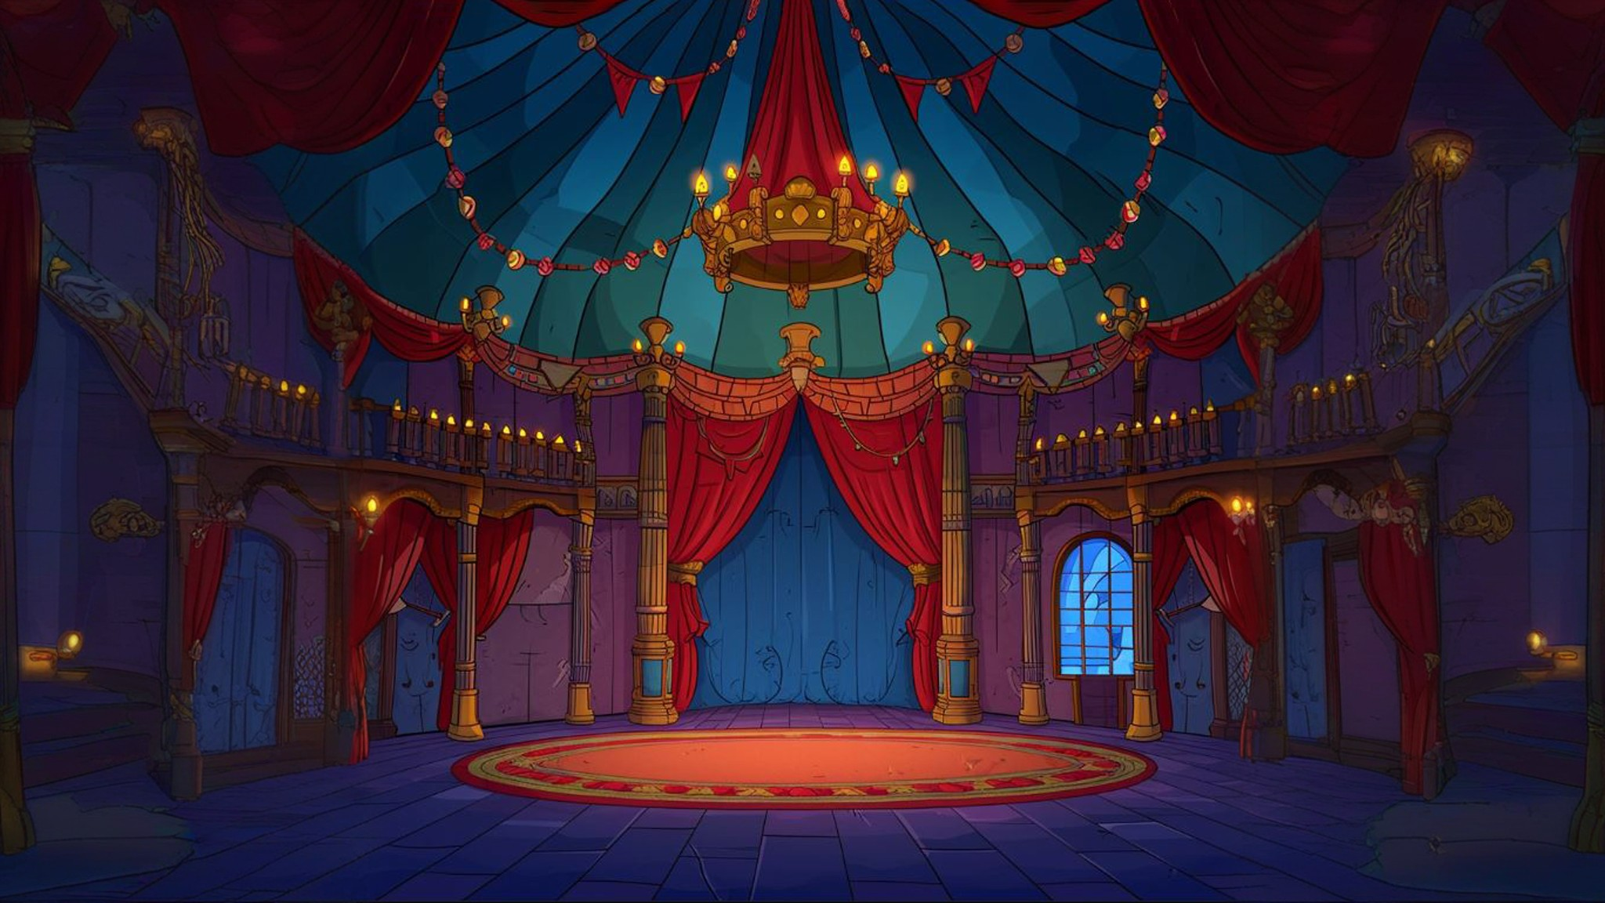








АТ ОТ
ЭТ УТ
ЮТ ЕТ
ЯТ ЁТ
ИТ ЫТ
АТ ЭТ
УТ ОТ
ИТ ЮТ
ЫТ ЕТ

